Slide 1
Ufficio Scolastico Regionale per la Campania
Direzione Generale
UFFICIO III
in collaborazione
con la Scuola Polo Regionale I.S. Torrente di Casoria
Il Docente Tutor e la metodologia Peer to Peer
Napoli, 11 - 14 aprile 2016

Slide 2
IL DOCENTE TUTOR
E LA METODOLOGIA
PEER TO PEER

Slide 3
Obiettivi del percorso
Favorire
la più ampia diffusione e la migliore implementazione delle azioni previste dal Piano di formazione riservato ai docenti in prova;
Dare inizio
alla formazione di “docenti esperti” sul territorio regionale, attraverso il coinvolgimento di figure di sistema: i Referenti dei tutor dei docenti neo – assunti.

Slide 4
Il Tutor e le sue funzioni

Slide 5
Il tutor nel Thesaurus Europeo
Il termine “tutor” compare, per la prima volta in un documento del settore educativo, nel Thesaurus Europeo dell’Educazione, pubblicato da Eurydice del 1991 (strumento multilingue sull’istruzione in Europa).
Nel documento il tutor è definito una figura professionale autonoma dall’insegnante, ma necessaria e funzionale per la formazione dei giovani.

Slide 6
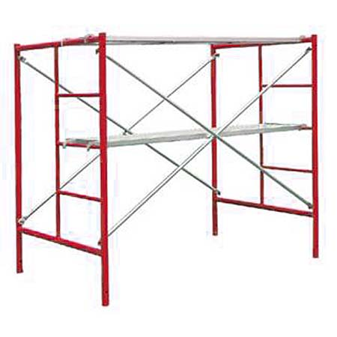
Il tutor, nei processi di formazione, ha il compito di creare il clima migliore ai fini dell’apprendimento e dell’esperienza di gruppo, per il corretto raggiungimento degli obiettivi formativi.
Si occupa del cosiddetto “scaffolding” (ponteggio), attraverso il sostegno tecnico e relazionale che favorisce l’apprendimento e stimola lo sviluppo delle potenzialità individuali.

Slide 7
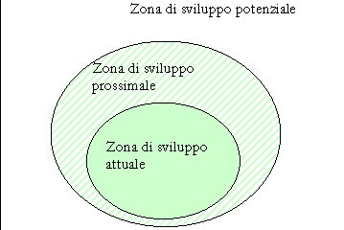
L’interazione tra pari
Il concetto di zona prossimale di sviluppo, derivante dalla teoria vygotskijana, è molto utile per spiegare il notevole vantaggio che il soggetto riceve dall’interazione con i pari.

Slide 8
Le tre funzioni del Tutor
Il ruolo del tutor cambia in base alla struttura del percorso formativo, agli obiettivi e ai destinatari della formazione.

Slide 9
Le tre principali funzioni che può sono:
Istruttore
Moderatore
Facilitatore
TRESFERISCE
INFORMAZIONI
FAVORISCE LA COMUNICAZIONE E LA CONDIVISIONE NEL GRUPPO
SOSTIENE LO SVILUPPO DI COMPETENZE SPECIFICHE

Slide 10
Il tutor deve saper gestire:
1. la relazione con e tra le persone che apprendono per garantire una funzione di guida e di sostegno;
2. i contenuti, favorendo il collegamento dei nuovi apprendimenti con le conoscenze pregresse;
3. le competenze linguistiche, esemplificando norme e comportamenti e favorendo l’acquisizione del linguaggio specifico del settore;
4. la dimensione empatica, promuovendo il coinvolgimento e la motivazione.

Slide 11
Il peer to peer
come cooperazione professionale
Il peer to peer (da pari a pari) costituisce un possibile esempio di cooperazione professionale, di interazione tra pari, finalizzato al “passaggio” di saperi, di motivazioni e di stimoli culturali tra una generazione e l’altra di docenti (dunque non c’è, né ci deve essere, alcun intento di controllo, di verifica o di valutazione).

Slide 12
Il Tutor e la formazione
dei docenti neo assunti

Slide 13
Il precedente modello
Per diversi anni il modello formativo, è stato di tipo blended, articolato in 50 ore (25 ore in presenza e 25 ore a distanza).
L’ e-tutor componeva le classi virtuali in base alle classi costituite in presenza.

Slide 14
Criticità del precedente modello
Il processo di formazione era visto come un adempimento e non come crescita professionale.
Le attività in presenza erano poco partecipate e, conseguentemente, poco attente ai bisogni formativi individuali.
La formazione non era sostenuta da un adeguato supporto di tutoraggio.
Il percorso si concentrava nella fase finale dell’anno scolastico.

Slide 15
Il Piano Nazionale Sperimentale
per la formazione dei docenti neoassunti
La Direzione Generale per il Personale Scolastico del MIUR ha implementato, a partire dall’a.s. 2014/2015, un percorso formativo innovativo, riservato ai docenti neo-assunti, da mettere a sistema nelle successive annualità.

Slide 16
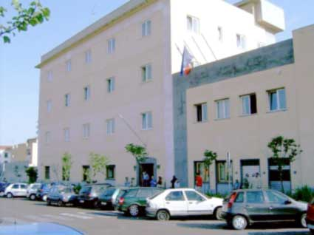
Il modello di governance
Gruppo di coordinamento MIUR
azioni di coordinamento a livello nazionale, accompagnamento e monitoraggio, supporto delle iniziative formative;
UUSSRR
azioni di coordinamento delle attività a livello regionale e raccolta delle rendicontazioni amministrative e didattiche;
Scuole Polo
organizzazione degli incontri laboratoriali
e attività amministrativo-
contabili;
Scuole di servizio dei neoassunti docenti
attività di tutoring e peer to peer tra i docenti neoassunti e i tutor.

Slide 17
I punti di forza della sperimentazione
Maggiore attenzione alla formazione sul campo, centrata sullo sviluppo di competenze;
Introduzione di laboratori formativi specifici;
Valorizzazione dell’attività di studio e di ricerca on line;
Introduzione del portfolio professionale.
Valorizzazione dei compiti del tutor accogliente presso la sede di servizio e introduzione del peer to peer per lo scambio di esperienze;

Slide 18
La collaborazione con il tutor accogliente
La collaborazione con il tutor accogliente e le attività dedicate ai momenti di tutoraggio e di osservazione reciproca, di affiancamento nel lavoro didattico, di riflessione e di documentazione sono state pensate nell’intento di curvare il periodo di prova verso una dimensione di
concreta esperienza sul campo,
comprendendo momenti di reciproca osservazione,
valorizzando le professionalità e le competenze dei docenti più esperti.

Slide 19
Un ruolo complesso
Quella del tutor è una figura piuttosto complessa, in quanto deve non solo “conoscere” aspetti didattici, organizzativi, metodologici, ma anche saper orientare, guidare ed esemplificare procedimenti ed azioni.

Slide 20
Esiti a livello nazionale dei questionari somministrati a.s. 2014/2015
Incontri informativi e di accoglienza | Laboratori formativi dedicati | Peer to peer | Formazione on line
-Esperienza molto utile:
- sul piano umano e relazionale per il 70% dei neoassunti e per il 77% dei tutor;
sul piano operativo e professionale per il 57% dei neoassunti e per il 61% dei tutor.
In particolare è stato apprezzato lo stimolo aperto al confronto, alla condivisione, alla reciproca collaborazione tra docenti junior e senior.

Slide 21
Le innovazioni introdotte dalla legge n. 107/2015

Slide 22
La formazione in ingresso
La legge n. 107/2015 introduce significativi cambiamenti in materia di anno di prova e anno di formazione. I commi dal 115 al 120 trattano la materia, specificando che, dopo la nomina in ruolo, il personale docente effettua un anno di formazione e prova ai fini della conferma in ruolo.

Slide 23
Principali elementi di novità
1. Stretta connessione tra periodo di prova e attività di formazione.
I due percorsi (anno di prova – anno di di formazione) si integrano ed è necessario il superamento di entrambi ai fini della conferma in ruolo.
In qualunque caso, la ripetizione del periodo di prova comporta la partecipazione alle connesse attività di formazione, che sono da considerarsi parte integrante dello stesso servizio di prova.

Slide 24
Principali elementi di novità
2. Modifica della composizione
del Comitato di valutazione.
Nella nuova regia, ai fini del superamento del periodo di formazione e di prova, l’organo collegiale è chiamato ad esprimere il proprio parere con una componente ridotta ossia senza genitori, studenti e membro esterno, ma con la presenza del Dirigente Scolastico, che lo presiede, con la rappresentanza dei docenti e del docente cui sono affidate le funzioni di tutor.

Slide 25
Principali elementi di novità
3. Nuovo ruolo del Tutor della sede di servizio del docente neoassunto.
Il docente – tutor svolge funzioni di accompagnamento, consulenza, supervisione professionale.

Slide 26
I compiti del Tutor nel D.M. 850/2015 e
nella nota MIUR 36167/2015.
Il Tutor
è designato dal Dirigente Scolastico, sentito il Collegio dei docenti;

Slide 27
I compiti del Tutor nel D.M. 850/2015 e
nella nota MIUR 36167/2015.
Il Tutor
collabora al Bilancio iniziale e finale delle competenze e al Patto formativo.

Slide 28
I compiti del Tutor nel D.M. 850/2015 e
nella nota MIUR 36167/2015.
Il Tutor
svolge con il neoassunto le ore di peer to peer.

Slide 29
I compiti del Tutor nel D.M. 850/2015 e
nella nota MIUR 36167/2015.
Il Tutor
fornisce elementi istruttori al Comitato di Valutazione e al Dirigente Scolastico, concernenti le caratteristiche dell’azione professionale del neo-assunto.

Slide 30
I compiti del Tutor nel D.M. 850/2015 e
nella nota MIUR 36167/2015.
Il Tutor
integra il Comitato di Valutazione in occasione del colloquio sostenuto dal neoassunto.

Slide 31
I compiti del Tutor nel D.M. 850/2015 e
nella nota MIUR 36167/2015.
All’attività del tutor (art.12 comma 5 DM 850/2015)
è riconosciuto un compenso economico nell’ambito delle risorse assegnate all’istituzione scolastica per il Miglioramento dell’Offerta formativa;

Slide 32
I compiti del Tutor nel D.M. 850/2015 e
nella nota MIUR 36167/2015.
Al tutor è
riconosciuta una specifica attestazione dell’attività svolta, inserita nel curriculum professionale, che forma parte integrante del fascicolo personale.
Il positivo svolgimento
dell’attività del tutor può essere valorizzato nell’ambito dei criteri di cui all’articolo 1, comma 127, della Legge.

Slide 33
Le azioni “invisibili” del tutor
Accoglie
Ascolta
Supporta
Osserva
Facilita
Sostiene
Scopre e valorizza competenze
Si autovaluta
Self - empowerment
Le azioni
implicite

Slide 34
Le quattro fasi del percorso formativo
Incontri propedeutici e di restituzione finale | Laboratori formativi dedicati | Peer to peer e osservazione in classe | Formazione on line | TOTALE
6 ORE | 12 ORE | 12 ORE | 20 ORE | 50 ORE

Slide 35
Il peer to peer
in campo educativo

Slide 36
Il peer to peer in campo educativo
La Peer Education (letteralmente "Educazione tra Pari") indentifica una strategia educativa volta ad attivare un processo spontaneo di passaggio di conoscenze, di emozioni e di esperienze da parte di alcuni membri di un gruppo ad altri membri di pari status.

Slide 37
È un’azione che mette in gioco un processo di comunicazione globale, caratterizzato da un’esperienza profonda ed intensa e da un forte atteggiamento di ricerca di autenticità e di sintonia tra i soggetti coinvolti.

Slide 38
Il peer to peer nell’anno di formazione e di prova
Non si tratta di “mettere in scena” attività particolari per colpire l’osservatore ma di condividere pratiche didattiche quotidiane, di riflettere insieme sui passaggi chiave con cui si realizza un’efficace azione didattica, prevedendo mediante un raccordo preventivo, i tempi, le modalità di presenza di classe dell’osservatore, gli strumenti utilizzabili.

Slide 39
E’ opportuno assumere come orientamento fondamentale la condizione di parità con cui si opera, nel rispetto dei ruoli di ciascuno, riconoscendo al tutor il contributo dell’esperienza nel settore professionale e la responsabilità legata al suo compito.

Slide 40
Finalità dell’osservazione reciproca
L’attività di osservazione reciproca (art. 9 del DM 850/2015) è finalizzata:
alla progettazione comune
al miglioramento delle pratiche didattiche
alla riflessione condivisa sugli aspetti salienti dell’azione di insegnamento
allo scambio di esperienze pregresse
alla messa in atto di strategie didattiche condivise.

Slide 41
Ambiti di osservazione
L’osservazione va focalizzata:
sulle modalità di conduzione delle attività e delle lezioni;
sul sostegno alle motivazioni degli allievi;
sulla costruzione di climi positivi e motivanti;
sulle modalità di verifica formativa degli apprendimenti.

Slide 42
Un’occasione anche per il tutor
Si tratta di un’occasione di confronto e di crescita comune della quale anche il tutor potrà trarre input e contributi confrontandosi col docente neo assunto e con la sua eventuale esperienza di insegnamento a TD.
Insomma, un’occasione di riflessione congiunta raramente riproducibile nel prosieguo della carriera scolastica.

Slide 43
3^ FASE
La fase “Peer to peer” comprende 12 ore di pratica didattica così articolate:
3 ore di progettazione condivisa;
4 ore di osservazione del neo assunto docente nella classe del tutor;
4 ore di osservazione del tutor nella classe del docente neoassunto;
1 ora di valutazione dell´esperienza realizzata..
Peer to peer e osservazione in classe
12 ORE

Slide 44
3 ore di programmazione e sviluppo condiviso
E’ il momento dedicato al raccordo preventivo in cui concordare i tempi e le modalità della presenza in classe, gli strumenti utilizzabili, le forme di gestione delle attività, con particolare attenzione alle modalità di coinvolgimento degli alunni, alle strategie per l’inclusione e alla scelta delle risorse didattiche.

Slide 45
4 ore di osservazione del docente neoassunto nella classe del tutor accogliente;
4 ore di presenza del tutor accogliente nella classe del docente neoassunto;
L’osservazione dovrebbe consentire di cogliere priorità, stili di lavoro rilevabili in una lezione, scandita in unità temporali più ridotte, corredate da riflessioni sulla didattica per competenze e sulla valutazione formativa ed autentica, sulle dimensioni operative e collaborative richiamate nei documenti nazionali del curricolo.

Slide 46
1 ora di valutazione dell’esperienza realizzata
L’ora di valutazione è svolta tra i due docenti al termine dell’osservazione reciproca.
Le sequenze di osservazione sono oggetto di successivo confronto, rielaborazione e valutazione con il docente tutor e sono oggetto di specifica relazione a cura del docente neo-assunto.

Slide 47
Ufficio Scolastico Regionale per la Campania
Direzione Generale
UFFICIO III
in collaborazione
con la Scuola Polo Regionale I.S. Torrente di Casoria
LE TRE FASI del Peer to Peer
Napoli, 11 - 14 aprile 2016

Slide 48
Le tre fasi
del peer to peer

Slide 49
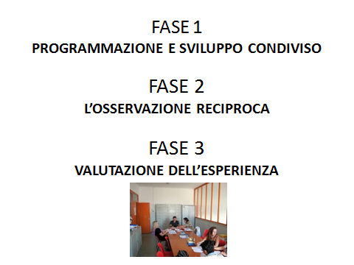

Slide 50
FASE 1 PROGRAMMAZIONE E SVILUPPO CONDIVISO
Prima di iniziare l’osservazione reciproca

Slide 51
Fase_propedeutica A
Il docente tutor e il docente neo-assunto esaminano il bilancio iniziale delle competenze per individuare l’indicatore che possa essere potenziato o costruito grazie all’attività peer to peer.

Slide 52
Bilancio di competenze, bisogni formativi e obiettivi della formazione
Il bilancio delle competenze iniziali è redatto in forma di autovalutazione dagli insegnanti in periodo di formazione e di prova, con la collaborazione del docente tutor in qualità di “facilitatore”.
Attraverso il bilancio delle competenze, il docente deve:
effettuare una riflessione puntuale sulle esperienze realizzate in ambito culturale e professionale;
far emergere la percezione dell’autoefficacia rispetto ad alcune complesse funzioni che è chiamato a svolgere.

Slide 53
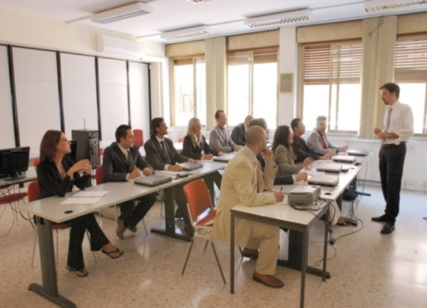
Tale strumento si propone di:
sostenere i nuovi docenti nella riflessione puntuale sulle esperienze realizzate e sul proprio stile di insegnamento;
delineare il quadro delle competenze acquisite, in particolare in ambito lavorativo, rilevando i punti di forza e gli elementi di debolezza, da costruire o consolidare;

Slide 54
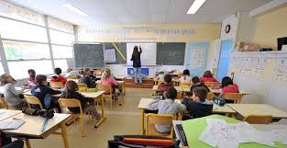
strutturare con il Dirigente Scolastico e la collaborazione del tutor un Patto di sviluppo professionale ;
individuare gli elementi principali su cui occorrerà focalizzare la progettazione condivisa e l’osservazione reciproca della fase dedicata al “peer to peer”.

Slide 55
SCHEMA DEL BILANCIO DELLE COMPETENZE

Slide 56
Fase_propedeutica A
Ai fini della scelta è necessario tenere conto, innanzitutto, delle competenze afferenti alla didattica disciplinare e interdisciplinare e alla gestione della classe.
(Esempio di competenza da potenziare “Partecipare alla progettazione di percorsi personalizzati e inclusivi per allievi con particolari problematiche affinché possano progredire all’interno del gruppo classe”).

Slide 57
Fase_propedeutica B
Il docente tutor e il docente neo-assunto scelgono le situazioni di apprendimento e gli ambiti operativi da osservare in classe che possano contribuire alla strutturazione della competenza da potenziare.

Slide 58
Ai fini della scelta di “situazioni” e “ambiti operativi”, si può utilizzare una breve intervista semi- strutturata (2 domande), con la quale il tutor chiede al docente neo assunto:

Slide 59
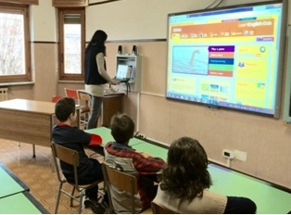
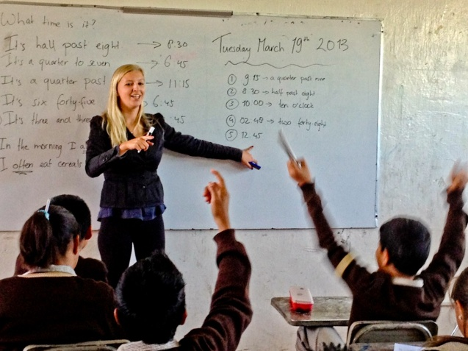
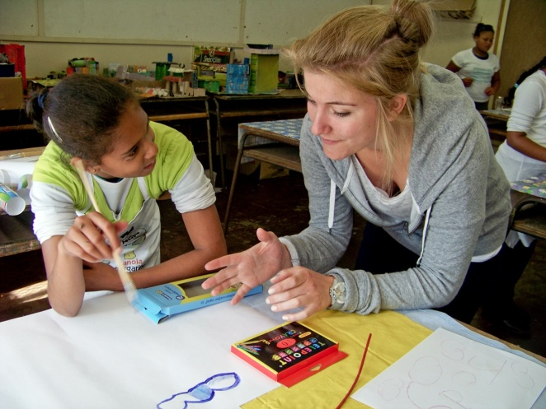
1. Quali sono le situazioni di apprendimento in cui ritieni di avere maggiori difficoltà ?

Slide 60
Esempi di situazioni di apprendimento
1. Spiegazione
2. Conversazione/discussione
3. Ricerca di gruppo disciplinare
4. Unità didattica trasversale
5. Insegnamento/apprendimento cooperativo
6. Osservazione/Valutazione

Slide 61
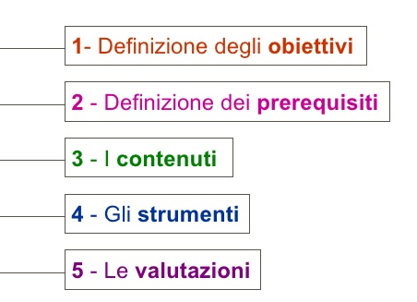
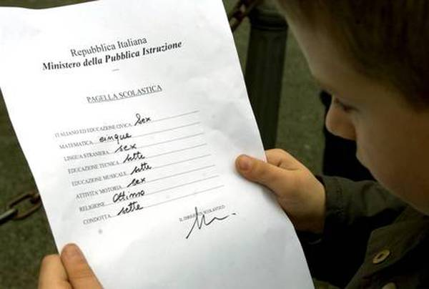
2. In quale ambito operativo senti il bisogno di ricevere supporto dal tutor?

Slide 62
Esempi di ambiti operativi
progettuale
metodologico
organizzativo
relazionale
motivazionale
valutativo

Slide 63
Ambiti per i neo assunti della fase C
Per i docenti assunti nella fase C, impegnati prevalentemente nella realizzazione delle iniziative connesse al potenziamento dell’offerta formativa, la fase peer to peer sarà realizzata in coerenza con le attività svolte e sarà volta principalmente all'osservazione degli aspetti progettuali e realizzativi delle iniziative di ampliamento e arricchimento del curricolo di scuola, ivi comprese quelle di recupero e di integrazione.

Slide 64
Fase_propedeutica B
Dopo aver definito
le situazioni di apprendimento da osservare e
l’ambito operativo da supportare
occorre definire
i tempi e
le modalità di osservazione.

Slide 65
I tempi:
È possibile prevedere sequenze di momenti osservativi, a ruoli alternati, della durata di un’ora ognuno o anche più brevi.
Le modalità:
È opportuno definire una sorta di protocollo di osservazione in cui tutor e neo assunto concordano:
cosa fa l’osservatore
quali strumenti usa

Slide 66
Il Protocollo di osservazione reciproca
Il protocollo osservativo è uno strumento utilizzato principalmente da figure professionali quali: pedagogisti, psicologi ed etologi, ma è di grande aiuto anche per i docenti, in quanto consente di osservare, in modo obiettivo, il proprio lavoro e alcuni comportamenti dei propri alunni.
Nel peer to peer il protocollo consentirà di focalizzare l’attenzione su alcuni aspetti condivisi.

Slide 67
Con il protocollo di osservazione reciproca il docente senior e il docente neoassunto potranno concordare che, nella fase di osservazione peer to peer, l’osservatore svolgerà le seguenti azioni:
Ascolto
Osservazione
Compilazione della scheda di registrazione condivisa (Allegato 2 e Allegato 3)

Slide 68
Raccolti tutti gli elementi necessari, il docente tutor e il docente neo-assunto programmano il tutoring in classe e ipotizzano lo sviluppo condiviso.

Slide 69
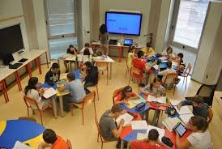
FASE 2 L’OSSERVAZIONE RECIPROCA
REALIZZAZIONE DEL PEER TO PEER

Slide 70
I ruoli
Il docente neo-assunto in azione di osservatore:
osserva e annota i descrittori riscontrati, utilizzando
l’Allegato 2
annota eventuali domande da porre
autovaluta la propria azione didattica in termini di punti di debolezza riscontrati, punti di forza e livello di soddisfazione.
Il docente neo-assunto in azione di insegnamento:
prepara gli alunni all’attività da svolgere e prefigura la presenza di un docente che osserverà, senza intervenire, l’attività svolta;
esercita l’attività professionale nell’ambito della situazione di apprendimento concordata e nel rispetto dei tempi predefiniti.

Slide 71
I ruoli
Il Tutor in azione di insegnamento:
prepara gli alunni all’attività da svolgere e prefigura la presenza di un docente che osserverà, senza intervenire, l’attività svolta;
esercita l’attività professionale nell’ambito della situazione di apprendimento concordata e nel rispetto dei tempi predefiniti.
Il Tutor in azione di osservatore:
osserva e annota i descrittori riscontrati, utilizzando
l’Allegato 3
annota eventuali domande da porre
annota eventuali consigli da fornire al docente neoassunto

Slide 72
FASE 3 VALUTAZIONE DELL’ESPERIENZA
RIFLESSIONE
SUL PEER TO PEER REALIZZATO

Slide 73
Conclusi i momenti dedicati all’osservazione reciproca occorre realizzare l’analisi congiunta sull’esperienza per la durata di un’ora.
Al termine della riflessione condivisa:
il tutor consegna al Dirigente Scolastico lo strumento di registrazione del peer to peer.
il docente neo-assunto elabora un sintetico report, sottolineando dominanze, regolarità, stili di lavoro.
Tale documento viene controfirmato dal tutor accogliente e costituisce elemento da consegnare al Comitato di valutazione.

Slide 74
Gli strumenti

Slide 75
Esempio di stesura Programmazione peer to peer
COMPETENZA | Partecipare alla progettazione di percorsi personalizzati e inclusivi per allievi con particolari problematiche affinché possano progredire all’interno del gruppo classe
SITUAZIONI DI APPRENDIMENTO DA OSSERVARE | CONVERSAZIONE DISCUSSIONE PARTECIPATA | ATTIVITA’ DI GRUPPO
AMBITI OPERATIVI DA SUPPORTARE | METODOLOGICO | RELAZIONALE
Classi/sezioni coinvolte
TEMPI | 1 ORA SETTIMANALE DI OSSERVAZIONE RECIPROCA PER 4 SETTIMANE
MODALITA’ DI OSSERVAZIONE | Protocollo di osservazione reciproca (Allegato 1) Compilazione della scheda di registrazione condivisa (Allegati 2 e 3)

Slide 76
Allegati 2 e 3 Esempio di stesura scheda di registrazione condivisa
AZIONI | DESCRITTORI
Cosa fa il docente ? | spiega, legge, commenta, divide la classe in gruppi
Cosa fanno gli alunni? | ascoltano, parlano, partecipano, lavorano in gruppo

Slide 77
Quali contenuti sono trattati? | argomenti disciplinari, tematiche interdisciplinari,
Quale stile di insegnamento viene adottato? | accoglienza, apertura/dialogo, promozione di impegno cooperativo, scambio di opinioni, confronto, collaborazione cognitiva, ascolto attivo, stimolo alla creatività e alla valutazione critica, ridimensionamento dell’insuccesso, evidenziazione dell’esito positivo
Quali metodi sono adottati? (STRATEGIE DIDATTICHE) | lavoro di gruppo, di squadra, interviste strutturate, problem solving, attività di ricerca, fasi di incoraggiamento, attenzione alle differenze, disabilità, DSA, BES

Slide 78
Quale livello di coinvolgimento si realizza? (CONTESTO) | ascolto attivo, clima motivazionale, partecipazione, rapporti interpersonali, rispetto delle regole, uso della voce e dei toni, gestualità, feedback
Come si realizza l’organizzazione? (GESTIONE DELLA CLASSE) | (gestione del tempo, gestione delle attività, organizzazione degli spazi, ecc.);
Elementi di qualità riscontrati | strutturazione di percorsi personalizzati, utilizzo di strumenti compensativi, azioni preventive di inclusività

Slide 79
Eventuali situazioni problematiche riscontrate | demotivazione di alcuni, scarsa tenuta del livello di attenzione, incongruenza degli interventi degli alunni, confusione sui ruoli
Modalità di risoluzione eventualmente adottate | coinvolgimento individuale, utilizzo di strategie di comunicazione verbale e non verbale, spiegazioni e simulazioni
ANNOTAZIONI

Slide 80
Elementi per la stesura del rapporto finale a cura del docente neoassunto
Valutazione complessiva dell’esperienza realizzata | Positiva/abbastanza positiva/altro rispetto agli ambiti progettuale, metodologico, organizzativo, relazionale/motivazionale, valutativo
Livelli di competenza raggiunti | Buono/adeguato/potenziamento/rafforzamento/ consolidamento della competenza “Partecipare alla progettazione di percorsi personalizzati e inclusivi per allievi con particolari problematiche affinché possano progredire all’interno del gruppo classe”.

Slide 81
Nuovi apprendimenti realizzati | (conoscenze, abilità, applicazioni, relazioni, responsabilità, autonomia)
Nuovi bisogni formativi evidenziati | (conoscenze, abilità, applicazioni, relazioni, responsabilità, autonomia)
Notes:
In relazione al patto di sviluppo professionale di cui all’articolo 5, possono essere
programmati, a cura del dirigente scolastico, ulteriori momenti di osservazione in classe con
altri docenti. art. 9 comma 3 dm 850)

Slide 82
Il portfolio formativo sperimentale
Il docente, accedendo al sistema on line, sarà supportato, attraverso procedure guidate, a sviluppare riflessioni sul proprio percorso professionale, acquisendo alcune competenze utili a costruire un proprio portfolio formativo.

Slide 83
Articolazione del portfolio
Il portfolio è suddiviso in 4 parti:
a) descrizione del curriculum professionale del docente
b) elaborazione bilancio delle competenze iniziali;
c) documentazione di fasi significative dell’esperienza didattica,
c) realizzazione di un bilancio finale delle competenze e previsione di un piano di sviluppo professionale.
Anche attività peer to peer

Slide 84
L’Attestato finale
Al termine delle attività di formazione il D.S. della Scuola Polo rilascerà l’Attestato di frequenza e superamento del corso di formazione che il docente consegnerà, unitamente al portfolio formativo, al DS della scuola di servizio per la discussione con il Comitato di valutazione.

Slide 85
La discussione sull’esperienza realizzata
dinanzi al Comitato di Valutazione
Al termine dell’anno di formazione e prova, nel periodo intercorrente tra il termine delle attività didattiche - compresi gli esami di qualifica e di Stato - e la conclusione dell’anno scolastico, il Comitato è convocato dal Dirigente Scolastico per procedere all’espressione del parere sul superamento del periodo di formazione e di prova.

Slide 86
Il colloquio
La discussione
prende avvio dalla presentazione delle attività di insegnamento e formazione e della relativa documentazione contenuta nel portfolio professionale, trasmesso dal Dirigente Scolastico al Comitato almeno cinque giorni prima della data fissata per il colloquio.

Slide 87
Istruttoria del Tutor e Relazione del D.S.
Il docente tutor
presenta le risultanze emergenti dall’istruttoria compiuta in merito alle attività formative realizzate e alle esperienze di insegnamento e partecipazione alla vita della scuola del docente neo-assunto.
Il Dirigente scolastico
presenta una relazione per ogni docente, comprensiva della documentazione delle attività di formazione, delle attività di tutoring, della visita didattica effettuata e di ogni altro elemento informativo o evidenza utile all’espressione del parere.

Slide 88
Il parere del Comitato di Valutazione
Il Comitato di valutazione è tenuto ad esprimere un parere motivato, con particolare riguardo ad alcuni criteri indicati dal DM 850/2015.

Slide 89
Criteri per la valutazione del docente in periodo di formazione e di prova
il corretto possesso ed esercizio delle competenze culturali, disciplinari, didattiche e metodologiche con riferimento ai nuclei fondanti dei saperi, ai traguardi di competenza e agli obiettivi di apprendimento previsti dagli ordinamenti vigenti;
il corretto possesso ed esercizio delle competenze relazionali, organizzative e gestionali;
l’osservanza dei doveri connessi con lo status di dipendente pubblico e inerenti la funzione docente;
la partecipazione alle attività formative e il raggiungimento degli obiettivi dalle stesse previsti.

Slide 90
Giudizio sfavorevole
In caso di giudizio sfavorevole, il Dirigente scolastico emette provvedimento motivato di
ripetizione solo per una volta del periodo di formazione e di prova.
Il provvedimento indicherà, altresì, gli elementi di criticità emersi ed individuerà le forme di supporto formativo e di verifica del conseguimento degli standard richiesti per la conferma in ruolo.

Slide 91
La verifica ispettiva
Nel corso del secondo periodo di formazione e di prova è obbligatoriamente disposta una verifica ispettiva per l’assunzione di ogni utile elemento di valutazione dell’idoneità del docente.
La relazione rilasciata dal Dirigente tecnico sarà parte integrante della documentazione esaminata in seconda istanza dal Comitato al termine del secondo periodo di prova.

Slide 92
Superamento
dell’anno di formazione
In caso di giudizio favorevole sul periodo di formazione e di prova, il Dirigente scolastico emette provvedimento motivato di conferma in ruolo per il docente neo-assunto.
Compiuto l’anno di formazione, il personale docente consegue la conferma in ruolo con decreto del Dirigente Scolastico, tenuto conto del parere del Comitato per la valutazione del servizio.
Il provvedimento è definitivo. (art. 440 del D.L.vo n. 297/94).
Il parere del Comitato è obbligatorio,
ma non vincolante per il Dirigente Scolastico, che può
discostarsene con atto motivato.

Slide 93
BUON LAVORO
E
GRAZIE PER L’ATTENZIONE!

